Slide 1
Chapitre II
Notion De Gestion De Bases De Données

Slide 2
Introduction:
Une base de données permet de regrouper des
données au sein d'un même enregistrement.
Pour contrôler les données et les utilisateurs, il y a
un besoin d'un système de gestion. La gestion de la
base de données se fait grâce à un système appelé
SGBD (Système de Gestion de Bases de Données).

Slide 3
Définition D’un Système De Gestion De Bases De Données :
Le SGBD est un ensemble de services (applications
logicielles) permettant de gérer les bases de
données, c'est-à-dire:
Permettre l'accès aux données de façon simple,
Autoriser un accès aux informations à de multiples utilisateurs,
Manipuler les données présentes dans la base de donnés (insertion, suppression, modification).

Slide 4
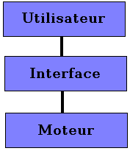
Un SGBD est composé de deux éléments
principaux :
Le moteur : c’est la composante principale d’un SGBD. Il permet le stockage des informations sur un support physique et gère l'ordonnancement des informations.
L’interface : facilite la manipulation de la base de données par l’utilisateur.

Slide 5
Les Fonctions D’un Système De Gestion De Bases De Données :
Définitions De Données :
Description des objets de la base de données
(entités), leurs attributs, les liens (associations) et
les contraintes sur les entités, les attributs ou les
associations. Ces moyens constituent le langage de
définition de données (LDD).
Exemple :
Création des entités : élève, classe, professeur et
matière.

Slide 6
Manipulation Des Données :
Création, recherche et mises à jour de la structure
de la base de données (modification, suppression,
saisie de données). Ces moyens constituent le
langage de manipulation de données (LMD).
Exemple :
Insérer un nouvel élève.
Modifier l’horaire d’une matière.
Supprimer une classe.
Rechercher le nombre d’élèves dans une classe.

Slide 7
Intégrité Des Données :
Un des avantages des bases de données d’intégrer
des contraintes que doivent vérifier les données à
tout instant.
Ceci est possible grâce à la notion de contraintes
d’intégrité (doivent être vérifiées à tout moment
par les données contenues dans la base de données).
Exemple :
Le nombre d’élèves dans chaque classe doit être inférieur à 30 (trente).
Chaque matière doit avoir au moins professeur.
Chaque élève doit avoir un nom et un prénom.

Slide 8
Gestion Des Accès Concurrents :
Une base de données peut être manipulée par
plusieurs utilisateurs et en même temps. Le SGBD
doit fournir un processus de gestion des conflits
d’accès simultané.

Slide 9
Confidentialité :
Un SGBD doit pouvoir accorder à chaque
utilisateur les taches qu’il peut exercer et celles
dont il ne peut pas réaliser, pour assurer la
confidentialité de la base de données.
Exemple :
Seul le directeur peut changer l’affectation d’un élève d’une classe à une autre.
Tous les membres du lycée peuvent consulter les informations sur les élèves.

Slide 10
Sécurité De Fonctionnement :
Le SGBD doit présenter des mécanismes
permettant de remettre la base de données dans
un état opérationnel en cas d’accident matériel ou
logiciel. Ce mécanisme est assuré grâce à la
journalistique des opérations réalisées sur la base
et leur ré-exécution. Ce mécanisme est dit reprise
après panne.

Slide 11
Les Principaux SGBD :
Les principaux systèmes de gestion de bases de
données sont les suivants:
Microsoft Access
Postgree
DB2
MySQL
Microsoft FoxPro
Oracle
Sybase
SQL Server

Slide 12
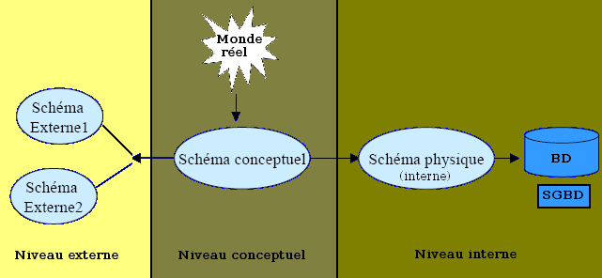
Cycle De Développement D’Un SGBD :
Durant la conception d’une base de données on
distingue au moins trois niveaux de représentation
de données :
Les niveaux de représentation selon l’architecture ANSI/SPARC

Slide 13
L’architecture Ansi-Sparc est l’architecture
fondamentale sur laquelle reposent les SGBD
modernes. Elle est divisée en trois niveaux:
Niveau externe :
Correspond aux différentes vues des utilisateurs.
Niveau conceptuel ou logique :
Décrit la structure de la base indépendamment de
son implantation.
Niveau interne ou physique :
Décrit le modèle de stockage des données et les
fonctions d'accès aux données.

